Slide 1
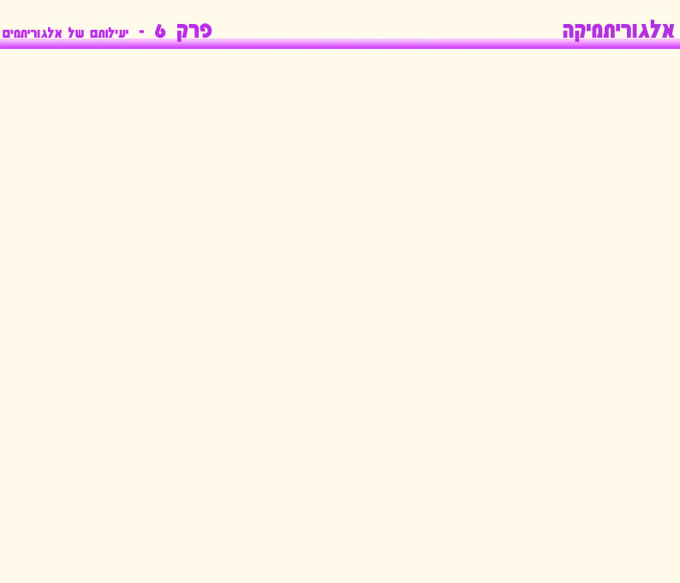
פרק 6
יעילותם של אלגוריתמים
הוכן על ידי: רינת רוזנברג
ערך: אייל משיח

Slide 2
חישוב סדר גודל זמן הריצה של אלגוריתמים
1. זמן הריצה מתקבל מספירת הפעולות שהאלגוריתם מבצע כפונקציה של גודל הקלט.
2. בחישוב זמן הריצה נתייחס תמיד למקרה הגרוע.
3. נשתמש בסימון "O גדול" כדי להציג את סדר הגודל של זמן הריצה.
(המשמעות: התעלמות מקבועים).

Slide 3
לדוגמה:
O(n)
חיפוש איבר ברשימה לא ממוינת באורך n:
O(log(n))
חיפוש בינרי ברשימה ממוינת באורך n:
O(n²)
מיון מערך באורך n (ע"י מיון בועות):
O(nlog(n))
מיון מערך באורך n (ע"י מיון מיזוג):

Slide 4
דוגמה: מציאת המקסימום וסגנו במערך A בגודל n
ספירת פעולות
(1) M ← A[1] , ← A[2] m
2 פעולות
(2) עבור i ←2 עד n בצע:
n-1 פעולות
n-1 פעולות
(2.1) אם> M A[i] בצע:
n-1 פעולות במקרה הגרוע
(2.1.1) m ← M
n-1 פעולות במקרה הגרוע
(2.1.2) M ← A[i]
2(n-1) פעולות במקרה הגרוע
(2.2) אחרת אם A[i] > m אז m ← A[i]
(3) החזר את M ו-m.
2 פעולות

Slide 5
בסך הכל:
2 +
(n-1) +
3(n-1) +
2(n-1) +
2 =
6n-2
= O(n)
(מתעלמים מהקבועים(.

Slide 6
חסמים עליונים ותחתונים לבעיה אלגוריתמית P
חסם עליון
גילויו של אלגוריתם הפותר את P מציב חסם עליון לבעיה האלגוריתמית.
חסם תחתון
אם נצליח להוכיח שכל אלגוריתם הפותר את P חייב לבצע (במקרה הגרוע) מספר מסוים של פעולות, אז מספר זה של פעולות מהווה חסם תחתון לבעיה P.

Slide 7
בעיות סגורות
כאשר החסם העליון של בעיה כלשהי שווה לחסם התחתון של הבעיה, הרי שהבעיה סגורה.
פערים אלגוריתמים
כאשר החסם העליון הטוב ביותר הידוע גדול מן החסם התחתון הטוב ביותר הידוע קיים פער אלגוריתמי.

Slide 8
דוגמה להוכחת חסם תחתון לבעיה אלגוריתמית:
נדון בבעיה של מציאת מקסימום ברשימה בת n איברים.
נוכיח שכל אלגוריתם הפותר את הבעיה חייב לבצע לפחות n-1 פעולות השוואה.
הוכחה:
בכל פעולת השוואה יש "מנצח" ו"מפסיד". כדי שהאלגוריתם ידע בוודאות מיהו המקסימום, חייבים להיות n-1 "מפסידים".
לכן, כל אלגוריתם למציאת המקסימום ברשימה חייב לבצע לפחות n-1 השוואות בין איברי הרשימה.

Slide 9
תרגיל 1
נתונים לנו בניין בן n קומות וכדור זכוכית.
אנו רוצים לדעת מהו הגובה המינימלי (בקומות) כך שאם נזרוק ממנו את הכדור – הכדור יישבר.
א. תארו אלגוריתם לפתרון הבעיה וחשבו את סיבוכיות הזמן שלו.
ב. הניחו כעת שעומדים לרשותכם שני כדורי זכוכית זהים. הציעו אלגוריתם יעיל לפתרון הבעיה וחשבו את סיבוכיות הזמן שלו.
האם הושג שיפור בסדר גודל לעומת האלגוריתם שמשתמש בכדור זכוכית אחד?

Slide 10
פתרון סעיף א':
מתחילים מהקומה הראשונה ועולים בכל פעם קומה אחת.
בשלב ה-i (כשאנו בקומה i) זורקים את הכדור מהקומה ה-i ורואים אם הוא נשבר.
O(n)
סיבוכיות הזמן:

Slide 11
פתרון סעיף ב':
מתחילים מהקומה ה-n√ ועולים בכל פעם בקפיצות של n√.
אם הכדור נשבר בקומה ה- n√i* אז משתמשים בכדור השני כדי למצוא את הקומה המבוקשת.
כלומר עולים בקפיצות של 1 מהקומה ה- n√ (i-1)* עד שהכדור נשבר או עד שמגיעים לקומה ה- n)-1√i*)
n√2*
= O(√n)
סיבוכיות הזמן:

Slide 12
תרגיל 2
פרופסור כלומסקי חזר לביתו מבילוי בחוף הים והתברר לו כי הוא שכח את ארנקו בים.
הפרופסור נסע מיד חזרה לים כדי לחפש את הארנק, אך לרוע המזל הוא לא הצליח להיזכר באיזה צד של סוכת המציל הוא ישב.
יחד עם זאת, הפרופסור זכר שהוא ישב בדיוק על שפת המים.
הפרופסור החליט להשתמש באלגוריתם החיפוש הבא (החיפוש מתחיל בסוכת המציל):

Slide 13
(1) i← 1;
(2) כל עוד הארנק לא נמצא בצע את הפעולות הבאות:
(2.1) לך i צעדים ימינה ואח"כ חזור לסוכת המציל;
(2.2) אם לא מצאת את הארנק, אז לך i צעדים שמאלה ואח"כ חזור לסוכת המציל;
(2.3) ←i+1 i;
נסמן ב-n את המרחק (בצעדים) מסוכת המציל. (שימו לב ש-n אינו ידוע מראש!)
א. הראו שפרופסור כלומסקי ימצא את הארנק לאחר O(n²) צעדים.
ב. תארו אלגוריתם משופר, שיאפשר לפרופסור למצוא את הארנק לאחר O(n) צעדים בלבד.

Slide 14
פתרון לסעיף א:
מספר הצעדים שהפרופסור יצעד:
4(1+2+3+…+n) =
4(1+n)n/2 =
2n²+2n
=
O(n²)
תזכורת:
סכום סדרה חשבונית:
S_{n}=(a₁+a_{n}) · n/2

Slide 15
פתרון לסעיף ב:
(1) i← 1
(2) כל עוד הארנק לא נמצא בצע את הפעולות הבאות:
(2.1) לך i צעדים ימינה ואח"כ חזור לסוכת המציל
(2.2) אם לא מצאת את הארנק, אז לך i צעדים שמאלה ואח"כ חזור לסוכת המציל.
(2.3) i ← i· 2
חישוב סיבוכיות הזמן:
4(1+2+4+8+…+n)=4(2n-1)=O(n)
S=a₁(q^{n}-1)/(q-1)
תזכורת - סכום סדרה הנדסית:

Slide 16
תרגיל 3
נתונה מטריצה בגודל m x n, שכל אחת מהשורות ומהעמודות שלה ממוינת בסדר עולה.
כתבו אלגוריתם, המקבל את המטריצה ומספר כלשהו x, ומבצע חיפוש של x במטריצה.
אם x נמצא במטריצה, האלגוריתם יחזיר את המיקום של x; אחרת- האלגוריתם ידווח על כישלון החיפוש.
נתחו את סיבוכיות הזמן של האלגוריתם שכתבתם.

Slide 17
דוגמה לקלט חוקי:
1
2
3
4
5
1
3
4
7
11
18
2
5
6
15
20
22
3
10
14
17
25
35
4
12
16
19
30
50

Slide 18
פתרון
(1) c ← m , r ← 1 ;
(2) כל עוד (r ≤ n) וגם (c ≥ 1)בצע את הפעולות הבאות:
(2.1) אם M[r,c] > x אז c - 1 ← c;
(2.2) אחרת אם M[r,c] < x אז r + 1 ← r;
(2.3) אחרת החזר את r,c ועצור.
(3) כתוב "המספר x לא נמצא ב-M" ועצור.
סיבוכיות הזמן: O(n+m)

Slide 19
תרגיל 4
נתונה סדרת מספרים באורך n, המכילה לפחות מספר חיובי אחד. ברצוננו למצוא את הסכום המקסימלי של האיברים בתת-סדרה כלשהי של סדרת המספרים.
למשל, אם הסדרה היא (משמאל לימין):
4, 3, -1, 5, -8, -12, 9, 11, -6, 7, -3, 2
אז הסכום המקסימלי הוא:
9+11+(-6)+7=21
א. כתבו אלגוריתם לפתרון הבעיה שזמן הריצה שלו הוא O(n³).
ב. שנו את האלגוריתם שכתבתם בסעיף א', כך שאחרי השינוי זמן הריצה של האלגוריתם יהיה O(n²)

Slide 20
פתרון לסעיף א':
(1) ← 0 max-sum ;
(2) עבור i המקבל את הערכים 1 עד n בצע:
(2.1) עבור j המקבל את הערכים i עד n בצע:
(2.1.1) ← 0 sum
(2.1.2) עבור k המקבל את הערכים i עד j בצע:
(2.1.2.1) sum ← sum + A[k]
(2.1.3) אם sum > max-sum אז ← sum max-sum
סיבוכיות הזמן: O(n³)

Slide 21
פתרון לסעיף ב':
(1) ← 0 max-sum
(2) עבור i המקבל את הערכים 1 עד n בצע:
(2.1) ← 0 sum
(2.2) עבור j המקבל את הערכים i עד n בצע:
(2.2.1) sum ← sum + A[j]
(2.2.2) אם sum > max-sum אז max-sum ← sum
(3) החזר את max-sum ועצור.
סיבוכיות הזמן: O(n²)

Slide 22
תרגיל 5
כתבו אלגוריתם לפתרון השאלה בתרגיל 4 שזמן הריצה שלו הוא O(n).

Slide 23
פתרון
(1) ← 0 max-sum , ← 0 sum
(2) עבור i המקבל את הערכים 1 עד n בצע:
(2.1) sum ← sum + A[i]
(2.2) אם sum > max-sum אז ← sum max-sum
(2.3) אם sum < 0 אז ← 0 sum
(3) החזר את max-sum ועצור.
סיבוכיות הזמן: O(n)

